Slide 1
Educational Escape Rooms
Welkom!

Slide 2
Wat gaan we vandaag doen?
(Korte) Introductie
Een Educational Escape Room spelen, om meer te leren over Educational Escape Rooms
Brainstormen over eigen ideeen
Notes:
In deze workshop gaan we aan de slag met jullie onderwijs en specifiek games creëren die aansluiten bij jullie leerdoel, onderwijs en studenten. Deze cursus is voornamelijk gericht op het ontwerpen van je game en wij zijn hier om je te ondersteunen. In de cursus gaan we verschillende vormen van games bespreken en kijken hoe dit kan worden toegepast in je eigen vak.
[Wat gaan we vandaag doen?]
Vandaag is een introductie, waarin we verschillende games laten zien, voorbeelden geven en uiteindelijk ook met zijn alle een game gaan spelen. Aan het einde van de sessie staan we stil bij de vraag: wat voor game wil jij gaan ontwerpen?

Slide 3
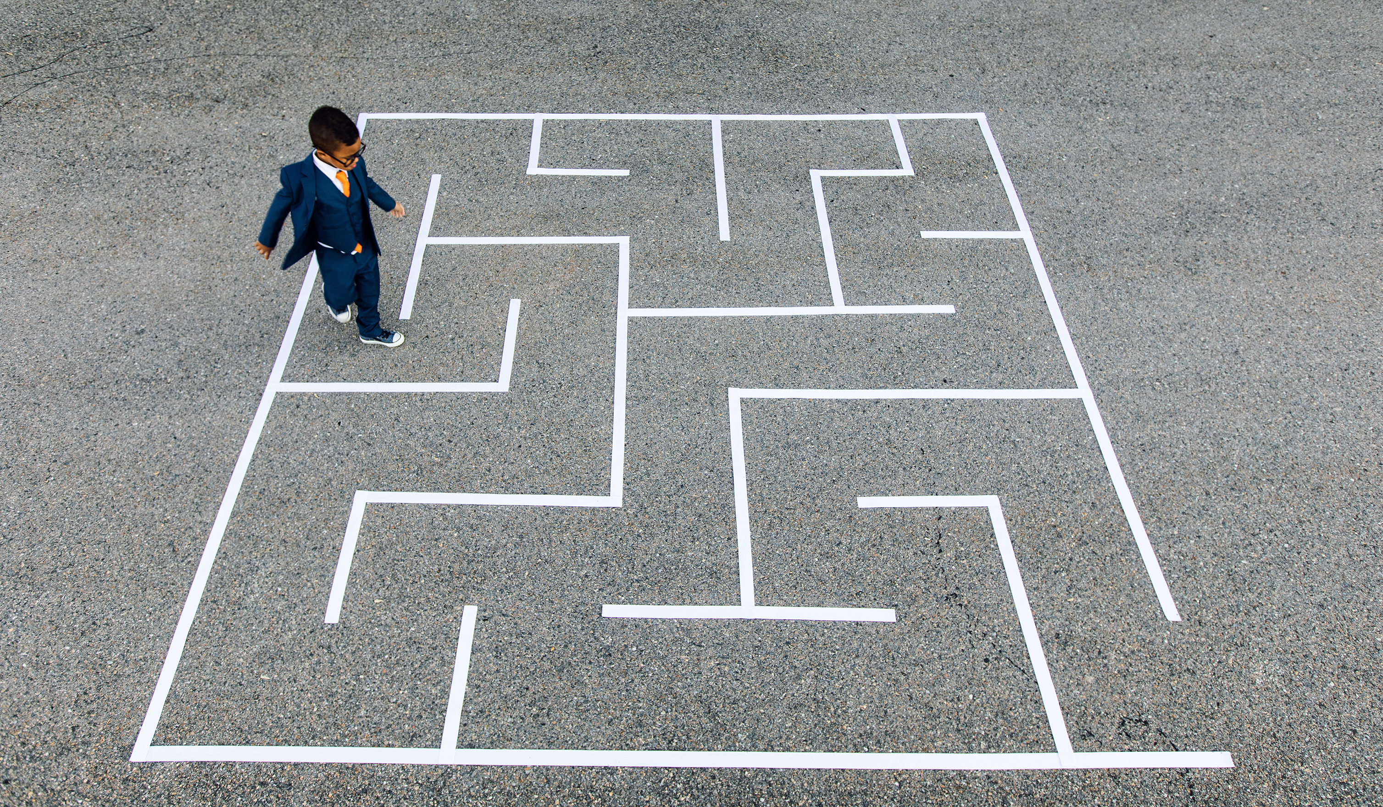
Educational Escape Rooms
Notes:
Wat is een escape room?
Een gewone escape room is groepspuzzel en taak, die plaats vindt in een besloten ruimte in gelimiteerde tijd.
Belangrijkste elementen:
Groepstaak, het teams element en samenwerking is belangrijk en dit betekend dat deze waardigheden benut worden en getraind.
Puzzel, een taak die opgelost kan worden doormiddel van clues en logische nadenken, niet doormiddel van het uitvoeren van specifieke handelingen alleen.
Besloten ruimte en gelimiteerde tijd, minder middelen tot iemand beschikking vraagt om creativiteit en de gelimiteerde tijd zet druk op de interactie wat een gezonde spanning opwekt.
Hoe verschilt een EER van gewone escape room?
Het grootste verschil is dat een EER als transfer/leren als hoofddoel heeft, naast vermaak. EER heeft een duidelijk doelgroep (je studenten met hun voorkennis en ervaringen) en duidelijk leerdoelen (vanuit de module en opleiding).
De moeilijkheidsgraad in een EER wordt niet bepaald door besloten ruimte en gelimiteerde tijd, maar door de mate van zelfstandigheid en/of ondersteuning die een student krijgt.
Daarnaast moeten EER zich afspelen in de klas, wat limiteert in materialen en mogelijkheden. Ook worden EER voor grotere groepen (een hele klas) ontworpen, wat invloed heeft op de groepstaak en puzzels die gebruikt kunnen worden.

Slide 4
un-lock.eu

Slide 5
Research
un-lock.eu
Application of or impact on
Information retention
Information processing
-->Abdulmajed, Park and Tekian, 2015
Creativity
Problem solving
Communication
-->Veldkamp et al., 2020
EERs are particularly popular in STEM education where tacit understanding of the practice and procedural knowledge are vital (Vincenti, 1990)
5
Notes:
- 1 min – 5 min: Background of EER research
5

Slide 6
1. Werken samen als een team
2. Praat hardop, deel je denkstappen
3. Volg de aanwijzingen en tips die de puzzels geven
4. Niks hoeft kapot of geforceerd worden
Vullen alle oplossing in op het forumlier om de geheimen code te vinden!

Slide 8
---------
Instructions
Debrief
Puzzles
Time Limit
Content Objectives
Hints
2. Brainstorm:
Puzzle types
Hints
Pre- and post-game elements
Notes:
`Q0 bespreek antwoorden (memory, volgorde en verbonden of losse puzzels)
Dit zijn allemaal onderdelen van een EER
Wat waren de puzzle types (voorbeelden zit in de memorie)
- Welke hint werden er gebruikt? Waren die moeilijk of makkelijk? Sluiten ze aan bij de doelgroep?
Welke voor en na game elementen zijn er?
3. Welk onderdeel mist er van EER > waarom deze EER eigen geen EER en niet inmursive? > verhaal (verhaallijn/thema) > brug naar brainstorm

Slide 9
Brainstorm tijd!
In tweetallen
Open de worksheet
link worksheet

Slide 10
Narratief
Verhaallijn
Thema
Elementen die het verhaal tot leven brengen in de EER
Notes:
Narrative
Storyline
Thema
Elements that bring the narrative to live/in to the EER

Slide 11
Puzzels
Welke type puzzels wil je gebruiken?
Wat heb je nodig de puzzels te maken?
Notes:
Puzzels
Which puzzle types do you wanna use?
What do you need to make the puzzels?

Slide 12
Handige sites en bronnen
link

